Slide 1
数学模型及其算法思想
陈雄达
同济大学数学科学学院
cxd@tongji.edu.cn
2019年9月1日上海大学

Slide 2

提纲
优化问题分类、形式、库函数
优化问题的基本思想、方法
遗传算法介绍

Slide 3
优化问题分类
线性规划
二次规划问题
非线性规划
组合最优化
动态规划
图论中的优化问题
最小二乘问题(线性、非线性)
变分问题
多目标规划

Slide 4
优化问题的形式
常用工具：Matlab的优化工具箱optim
LINGO/LINDO 软件

Slide 5
优化问题的Matlab函数
线性规划 linprog
二次规划问题 quadprog
非线性规划 fmincon
组合最优化
动态规划
图论中的优化问题 http://www.ams.jhu.edu/~ers/matgraph
最小二乘问题(线性、非线性) nlinfit
变分问题
多目标规划 fgoalattain

Slide 6
优化问题的Matlab函数
线性规划 linprog
[x,fv,flag] = linprog(c,A,b,Aeq,beq,lb,ub)
二次规划问题 quadprog
[x,fv,flag] = quadprog(H,c,A,b,Aeq,beq,lb,ub)
有有限最有解
不可行
无界
算不出来

Slide 7
优化问题的基本思想
问题的近似化
模拟- Monte Carlo方法
数据插值、拟合，参数估计
图论方法建模
分支定界方法，分治算法
网格化算法，穷举法
启示性方法(从简化问题中得到思想)
非经典优化算法
模拟退火算法(SA)
神经网络算法(BP)
遗传算法(GA)

Slide 8
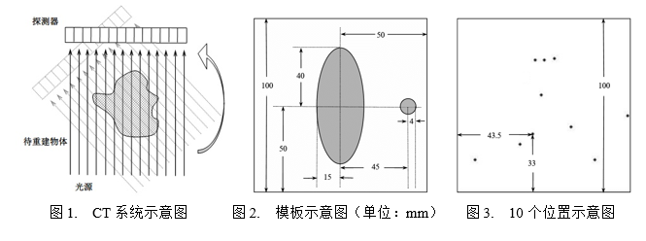
例: 问题的近似化
CUMCM2017A CT系统参数标定及成像
CT(Computed Tomography)可以在不破坏样品的情况下，利用样品对射线能量的吸收特性对生物组织和工程材料的样品进行断层成像，由此获取样品内部的结构信息。一种典型的二维CT系统如图1所示，平行入射的X射线垂直于探测器平面，每个探测器单元看成一个接收点，且等距排列。X射线的发射器和探测器相对位置固定不变，整个发射-接收系统绕某固定的旋转中心逆时针旋转180次。对每一个X射线方向，在具有512个等距单元的探测器上测量经位置固定不动的二维待检测介质吸收衰减后的射线能量，并经过增益等处理后得到180组接收信息。
CT系统安装时往往存在误差，从而影响成像质量，因此需要对安装好的CT系统进行参数标定，即借助于已知结构的样品（称为模板）标定CT系统的参数，并据此对未知结构的样品进行成像。
(1) 在正方形托盘上放置两个均匀固体介质组成的标定模板，模板的几何信息如图2所示，相应的数据文件见附件1，其中每一点的数值反映了该点的吸收强度，这里称为“吸收率”。对应于该模板的接收信息见附件2。请根据这一模板及其接收信息，确定CT系统旋转中心在正方形托盘中的位置、探测器单元之间的距离以及该CT系统使用的X射线的180个方向。

Slide 9
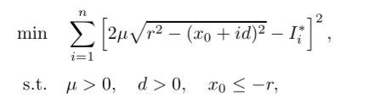
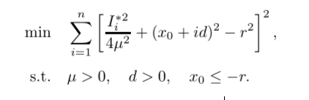
例: 问题的近似化
CUMCM2017A CT系统参数标定及成像
问题的近似化 vs 算法的近似化

Slide 10
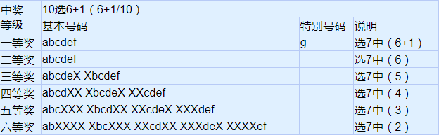
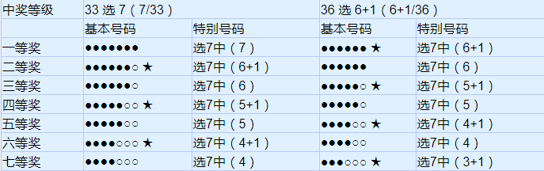
例: Monte Carlo模拟
CUMCM2002B 彩票中的数学
近年来"彩票飓风"席卷中华大地，巨额诱惑使越来越多的人加入到"彩民"的行列，目前流行的彩票主要有"传统型"和"乐透型"两种类型。
"传统型"采用"10选6+1"方案：限从6组0~9号球中摇出6个基本号码，每组摇出一个，然后从0~4号球中摇出一个特别号码，构成中奖号码。投注者从0~9十个号码中任选6个基本号码（可重复），从0~4中选一个特别号码，构成一注，根据单注号码与中奖号码相符的个数多少及顺序确定中奖等级。以中奖号码"abcdef+g"为例说明中奖等级，如表一（X表示未选中的号码）。
CUMCM1997A 零件参数设计

Slide 11
例: Monte Carlo模拟
CUMCM2002B 彩票中的数学
模拟算法的要求
描述模拟的机理, 说明与问题机理的相似性
模拟参数的确定
次数足够多, 结果稳定

Slide 12
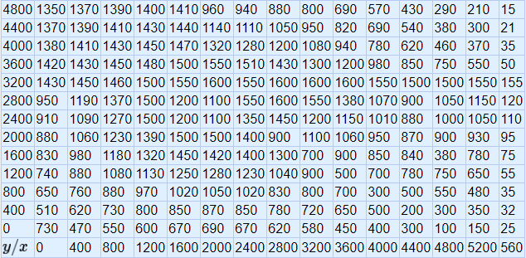

例: 数据插值、拟合，参数估计
CUMCM1994A 逢山开路
要在一山区修建公路, 首先测得一些地点的高程, 数据见表。在(2000,2800)附近有一山口湖，其最高水位略高于1350米，雨季时在山谷中形成一溪流。雨量最大时，溪流水面宽度与横坐标关系近似为
公路从山脚(0,800)处开始，经过居民点(4000,2000)至矿区(2000,4000). 已知路段工程成本及对路段坡
度的限制如下
MCM1998A 生物组织切片的三维插值处理

Slide 13
例: 数据插值、拟合，参数估计
CUMCM1994A 逢山开路
MCM1998A 生物组织切片的三维插值处理
插值、拟合的使用场景
离散数据的连续化
寻找最优参数值
其他计算用途，如积分、求导等

Slide 14
例: 图论方法建模
CUMCM2016B 小区开放对道路通行的影响
2016年2月21日，国务院发布《关于进一步加强城市规划建设管理工作的若干意见》，其中第十六条关于推广街区制，原则上不再建设封闭住宅小区，已建成的住宅小区和单位大院要逐步开放等意见，引起了广泛的关注和讨论。
除了开放小区可能引发的安保等问题外，议论的焦点之一是：开放小区能否达到优化路网结构，提高道路通行能力，改善交通状况的目的，以及改善效果如何。一种观点认为封闭式小区破坏了城市路网结构，堵塞了城市“毛细血管”，容易造成交通阻塞。小区开放后，路网密度提高，道路面积增加，通行能力自然会有提升。也有人认为这与小区面积、位置、外部及内部道路状况等诸多因素有关，不能一概而论。还有人认为小区开放后，虽然可通行道路增多了，相应地，小区周边主路上进出小区的交叉路口的车辆也会增多，也可能会影响主路的通行速度。
城市规划和交通管理部门希望你们建立数学模型，就小区开放对周边道路通行的影响进行研究，为科学决策提供定量依据，为此请你们尝试解决以下问题：
1. 请选取合适的评价指标体系，用以评价小区开放对周边道路通行的影响。
2. 请建立关于车辆通行的数学模型，用以研究小区开放对周边道路通行的影响。
3. 小区开放产生的效果，可能会与小区结构及周边道路结构、车流量有关。请选取或构建不同类型的小区，应用你们建立的模型，定量比较各类型小区开放前后对道路通行的影响。
4. 根据你们的研究结果，从交通通行的角度，向城市规划和交通管理部门提出你们关于小区开放的合理化建议。
CUMCM1994B 锁具装箱

Slide 15
例: 图论方法建模
CUMCM2016B 小区开放对道路通行的影响
图论与最优化结合的某些问题类型
运输问题
最大流问题
选址问题
匹配问题
…

Slide 16
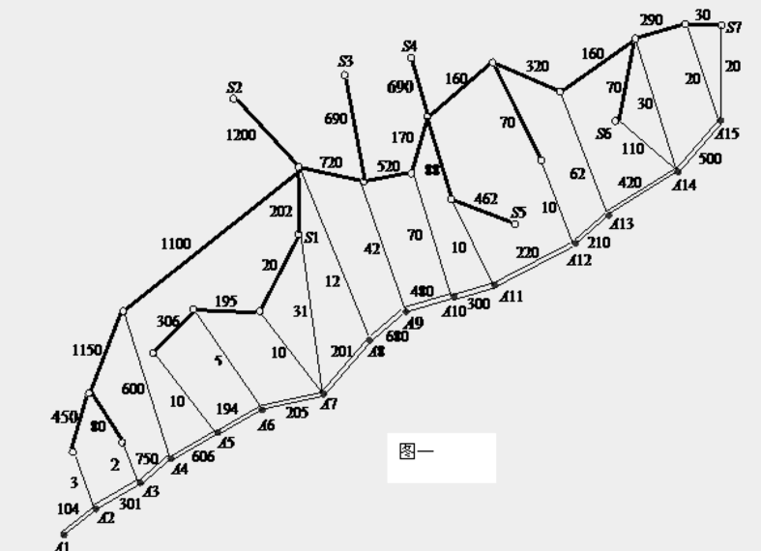


例: 分支定界法，分治算法
CUMCM2000B 钢管订购和运输
要铺设一条从A1到A15的输送天然气主管道，如下图。钢管生产厂家有S1到S7. 图中粗线表示铁路，单细线表示公路。1km主管道钢管称为1单位钢管。一个厂家如果承担生产这种钢管，至少生产500个单位。
CUMCM1998B 灾情巡视路线

Slide 17
例: 分治算法
CUMCM2000B 钢管订购与运输
分支算法的原理
分割成同类型的问题，规模缩小
分别计算
合并答案

Slide 18
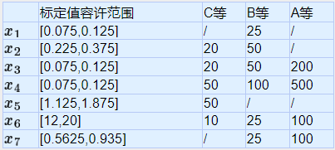
例: 网格化算法、穷举法
CUMCM1997A 零件参数设计
一件产品由若干零件组装而成，标志产品性能的某个参数取决于这些零件的参数。零件参数包括标定值和容差两部分。进行成批生产时，标定值表示一批零件该参数的平均值，容差则给出了参数偏离其标定值的容许范围。若将零件参数视为随机变量，则标定值代表期望值，在生产部门无特殊要求时，容差通常规定为均方差的3倍。 进行零件参数设计，就是要确定其标定值和容差。这时要考虑两方面因素：一是当各零件组装成产品时，如果产品参数偏离预先设定的目标值，就会造成质量损失，偏离越大，损失越大；二是零件容差的大小决定了其制造成本，容差设计得越小，成本越高。试通过如下的具体问题给出一般的零件参数设计方法。
经验公式
标定值1.50，偏离0.1为次品，损失1000元；偏离0.3为废品，损失9000元。
CUMCM2013A 车道被占用对城市道路通行能力的影响

Slide 19
例: 网格化算法、穷举法
CUMCM1997A 零件参数设计
网格化
所有连续变量的网格化
计算量的考量
连续化
分支定界
杂交算法
对于每个离散情形
计算连续问题的最优解
关于计算性能的对比

Slide 20
例: 遗传算法介绍
Darwin(1859): “物竟天择，适者生存”
John Holland (university of Michigan, 1975)
《Adaptation in Natural and Artificial System》
遗传算法作为一种有效的工具，已广泛地应用于最优化问题求解之中。
遗传算法是一种基于自然群体遗传进化机制的自适应全局优化概率搜索算法。它摒弃了传统的搜索方式，模拟自然界生物进化过程，采用人工的方式对目标空间进行随机化搜索。
遗传算法模拟自然选择和自然遗传过程中发生的繁殖、交叉和基因突变现象，在每次迭代中都保留一组候选解，并按某种指标从解群中选取较优的个体，利用遗传算子(选择、交叉和变异)对这些个体进行组合，产生新一代的候选解群，重复此过程，直到满足某种收敛指标为止。
遗传算法基本操作
选择(selection):
根据各个个体的适应值，按照一定的规则或方法，从第t代群体P(t)中选择出一些优良的个体遗传到下一代群体P(t+1)中。
交叉(crossover):
将群体P(t)内的各个个体随机搭配成对，对每一个个体，以某个概率Pc (称为交叉概率，crossover rate)交换它们之间的部分染色体。
变异(mutation):
对群体P(t)中的每一个个体，以某一概率Pm(称为变异概率，mutation rate)改变某一个或一些基因座上基因值为其它的等位基因。

Slide 21
例: 遗传算法介绍
生物进化与遗传算法对应关系
生物进化
遗传算法
环境
适应函数
适者生存
适应函数值最大的解被保留的概率最大
个体
问题的一个解
染色体
解的编码
基因
编码的元素
群体
被选定的一组解
种群
根据适应函数选择的一组解
交叉
以一定的方式由双亲产生后代的过程
变异
编码的某些分量发生变化的过程

Slide 22
例: 遗传算法介绍
停止准则
种群中个体的最大适应值超过预设定值
种群中个体的平均适应值超过预设定值
种群中个体的进化代数超过预设定值
基本步骤
(1) 随机产生初始种群;
(2) 计算种群体中每个个体的适应度值,判断是否满足停止条件，若不满足，则转第(3)步,否则转第
(6)步;
(3) 按由个体适应值所决定的某个规则选择将进入下一代的个体;
(4) 按交叉概率Pc进行交叉操作,生产新的个体;
(5) 按变异概率Pm进行变异操作,生产新的个体;
(6) 输出种群中适应度值最优的染色体作为问题的满意解或最优解。

Slide 23
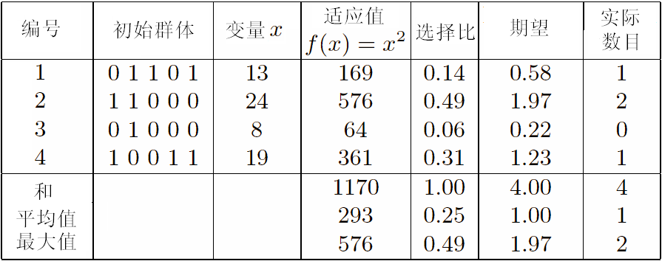
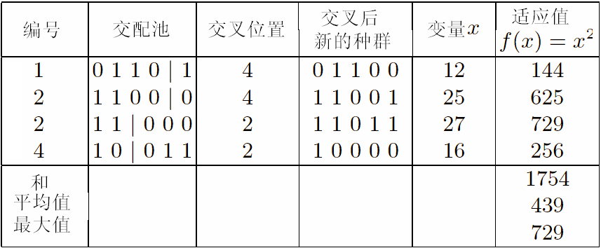
例: 遗传算法介绍
例： 求函数 的最大值，其中
编码方式: 二进制码
例如， 00000↔0; 01101 ↔ 13; 11111↔31
种群规模: 4
随机初始群体
选择方式:“转盘赌”随机选择
杂交变异方式：一点杂交, 二进制变异

Slide 24
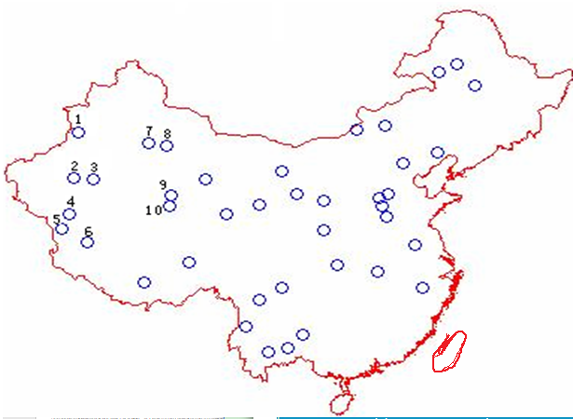
例: 遗传算法介绍
组合问题的典型应用
巡回旅行商问题(Traveling Salesman Problem)
作业调度问题(Job Shop Scheduling Problem)
背包问题(Knapsack Problem)

Slide 25
例: 遗传算法介绍
TSP问题的遗传算法
一般的交叉操作会产生不合适的解，如
部分匹配交叉(PMX)
1 2 3 4 5
1 2 3 2 1
5 4 3 2 1
5 4 3 4 5
双亲P1,P2随机选取两个交叉点，得到一个匹配段,根据交叉点中间段给出映射关系。
P1
1 | 2 | 3 | 4 | 5 | 6 | 7 | 8 | 9
x | x | x | 8 | 2 | 6 | 5 | x | x
c1
P2
9 | 3 | 7 | 8 | 2 | 6 | 5 | 1 | 4
c2
x | x | x | 4 | 5 | 6 | 7 | x | x
映射关系：
4 ↔8、5 ↔2、7 ↔5

Slide 26
例: 遗传算法介绍
TSP问题的遗传算法
双亲P1,P2随机选取两个交叉点，得到一个匹配段,根据交叉点中间段给出映射关系。
P1
1 | 2 | 3 | 4 | 5 | 6 | 7 | 8 | 9
x | x | x | 8 | 2 | 6 | 5 | x | x
c1
P2
9 | 3 | 7 | 8 | 2 | 6 | 5 | 1 | 4
c2
x | x | x | 4 | 5 | 6 | 7 | x | x
映射关系：
4 ↔8、5 ↔2、7 ↔5
c1
1 | x | 3 | 8 | 2 | 6 | 5 | x | 9
c1
1 | 7 | 3 | 8 | 2 | 6 | 5 | 4 | 9
c2
9 | 3 | 2 | 4 | 5 | 6 | 7 | 1 | 8
c2
9 | 3 | x | 4 | 5 | 6 | 7 | 1 | x

Slide 27
例: 遗传算法介绍
Matlab的遗传工具箱
[x,endPop,bPop,traceInfo] =
ga(bounds,evalFN,evalOps,startPop,opts,termFN,termOps,selectFN,…
selectOps,xOverFNs,xOverOps,mutFNs,mutOps)
输出:
x------求得的最优解
endPop------最终得到的种群
bPop------最优种群的一个搜索轨迹
traceInfo------每代种群中最优及平均个体构成的矩阵
输入:
bounds------代表变量上下界的矩阵
evalFN------适应度函数
evalOps------传递给适应度函数的参数
startPop------初始种群

Slide 28
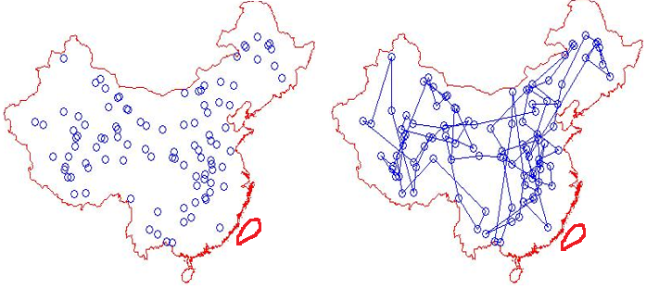
例: 遗传算法介绍

Slide 29
例: 零件参数设计问题的编码
基因
[x1,x2,…,x7,d1,d2,…,d7]
遗传算法的操作
交叉
x=[x1,x2,…,x7] xi二进制编码的交叉
d=[d1,d2,…,d7] d的简单交叉
变异
概率选择
适应度函数
损失费的相反数

Slide 30
谢谢聆听
问题及建议？
cxd@tongji.edu.cn

